Slide 1

Tuần 26
TIẾNG VIỆT 3
Tập 2
Bài đọc 4: Nhớ Việt Bắc

Slide 2



Slide 3


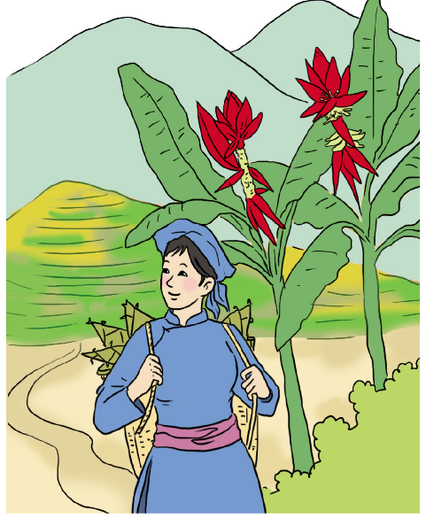

Quan sát bức tranh và cho biết, bức tranh vẽ về điều gì?
Bức tranh là cảnh thiên nhiên tươi đẹp nơi rừng núi Việt Bắc.
Hình ảnh cô gái hái măng hiện ra nơi núi rừng Việt Bắc đã thể hiện sự chăm chỉ, cần cù của họ.

Slide 4


Slide 5


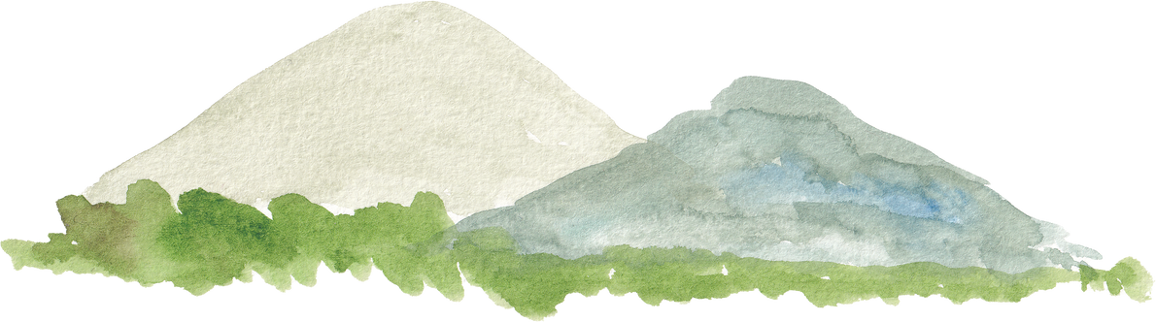






1. ĐỌC THÀNH TIẾNG
Giải nghĩa từ khó:
Giọng đọc: khắc khoải, sâu lắng phù hợp với cảm xúc chủ đạo của bài thơ.
Việt Bắc: chiến khu của ta thời kì đấu tranh giành độc lập va kháng chiến chống thực dân Pháp, gồm các tỉnh Cao Bằng, Bắc Kạn, Lạng Sơn, Thái Nguyên, Hà Giang, Tuyên Quang.
Ấn vào để đến
video bài đọc

Slide 6

1. ĐỌC THÀNH TIẾNG
Giải nghĩa từ khó:
Giọng đọc: khắc khoải, sâu lắng phù hợp với cảm xúc chủ đạo của bài thơ.
+ Đèo: chỗ thấp, dễ vượt qua nhất trên đường đi qua núi.
+ Chuốt: làm cho một vật thật nhẵn bằng cách đưa nhẹ nhiều lần một lưỡi sắc sát bề mặt vật đó.

Slide 7

1. ĐỌC THÀNH TIẾNG
Giải nghĩa từ khó:
Giọng đọc: khắc khoải, sâu lắng phù hợp với cảm xúc chủ đạo của bài thơ.
+ Giang: cây thuộc loại tre nứa, thân dẻo, dùng để đan lát hoặc làm lạt buộc.
+ Phách: một loại cây thân gỗ, lá ngả màu vàng vào mùa hè.

Slide 8
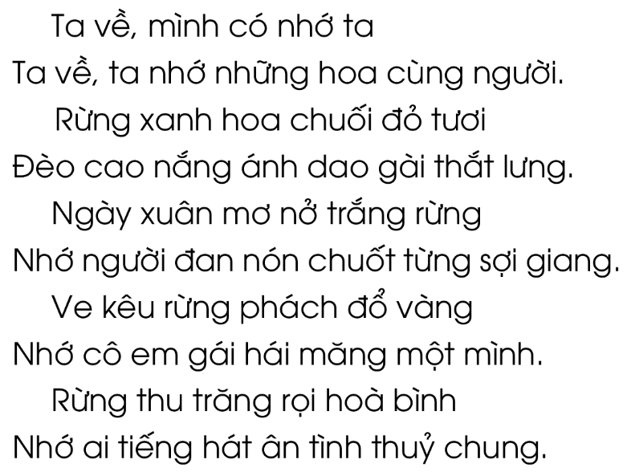

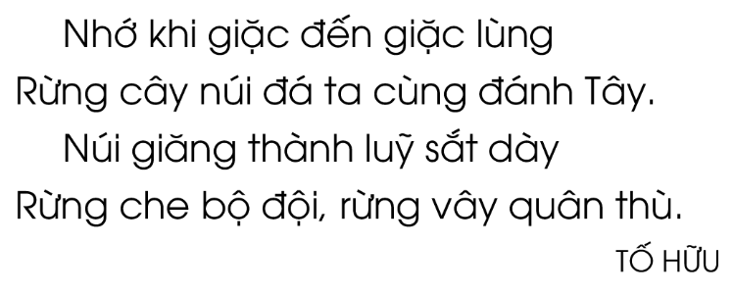
1. ĐỌC THÀNH TIẾNG
1
Luyện đọc nối tiếp
2
3
4

Slide 9


1. ĐỌC THÀNH TIẾNG
Phát âm từ địa phương:
nắng, thắt lưng, mơ nở, đan nón, sợi giang, rừng phách, lùng, luỹ sắt… (miền Bắc)
đỏ tươi, mơ nở, đan nón, chuốt, đổ vàng, ân tình, thủy chung, lũy sắt… (miền Trung, miền Nam).

Slide 10


2. ĐỌC HIỂU
a) Là lời của người sắp xa Việt Bắc nói với người dân Việt Bắc.
HOẠT ĐỘNG NHÓM
(1) Bài thơ là lời của ai nói với ai?
b) Là lời của người dân Việt Bắc nói với người sắp xa Việt Bắc.
c) Là lời của người dân Việt Bắc nói với nhau về quê hương.

Slide 11



2. ĐỌC HIỂU
Đó là các hình ảnh: rừng xanh hoa chuối đỏ tươi, đèo cao nắng ánh, mơ nở trắng rừng, ve kêu rừng phách đổ vàng, rừng thu trăng rọi hoà bình.
HOẠT ĐỘNG NHÓM
(2) Tìm những hình ảnh đẹp về núi rừng Việt Bắc trong bài thơ.

Slide 12
2. ĐỌC HIỂU
HOẠT ĐỘNG NHÓM
Đó là các hình ảnh: dao gài thắt lưng, người đan nón chuốt từng sợi giang, cô em gái hái măng một mình.
(3) Tìm những hình ảnh đẹp về người dân Việt Bắc cần cù lao động.

Slide 13
2. ĐỌC HIỂU
HOẠT ĐỘNG NHÓM
Đó là các câu thơ: Rừng cây núi đá ta cùng đánh Tây; Núi giăng thành luỹ sắt dày, rừng che bộ đội, rừng vây quân thù.
(4) Những câu thơ nào nói lên lòng yêu nước của người dân Việt Bắc?

Slide 14






2. ĐỌC HIỂU
TỔNG KẾT
Bài thơ là tiếng lòng của những cán bộ cách mạng đã trở về miền xuôi nhưng vẫn nhớ thương miền đất Việt Bắc với thiên nhiên đẹp, nên thơ và người dân cần cù, nghĩa tình, yêu nước.
Bài thơ thể hiện điều gì?
Ca ngợi vẻ đẹp
của thiên nhiên và
con người Việt Bắc.

Slide 15


Slide 16


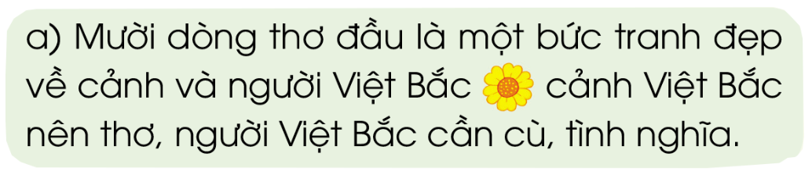

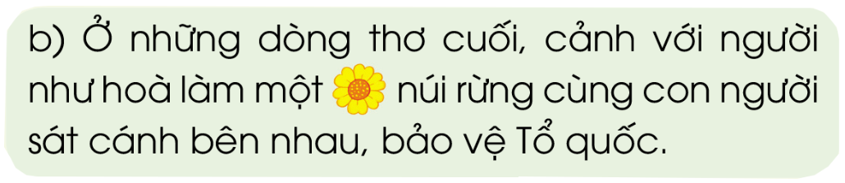
1. Lựa chọn dấu câu
Có thể thay trong mỗi câu dưới đây bằng dấu câu nào? Dấu câu ấy được dùng làm gì?
Dấu hai chấm “:”
Dấu hai chấm “:”

Slide 17







2. Luyện viết câu
Dựa theo nội dung bài học, em hãy viết tiếp vào vở câu dưới đây, trong câu có sử dụng dấu hai chấm:
Bài thơ Nhớ Việt Bắc đã khắc họa nên hình ảnh đồng bào các dân tộc Việt Bắc với những phẩm chất đáng quý …

Slide 18


GỢI Ý:
Bài thơ Nhớ Việt Bắc đã khắc hoạ nên hình ảnh đồng bào các dân tộc Việt Bắc với những phẩm chất đáng quý: cần cù, tình nghĩa.
Bài thơ Nhớ Việt Bắc đã khắc hoạ nên hình ảnh đồng bào các dân tộc Việt Bắc với những phẩm chất đáng quý: cần cù lao động, yêu đất nước.

Slide 19


3. Học thuộc lòng

Slide 20


Slide 21






1
2
Chuẩn bị bài:
Góc sáng tạo –
Nét đẹp trăm miền
Ôn tập lại nội dung bài học

Slide 22


Slide 23



Để kết nối cộng đồng giáo viên và nhận thêm nhiều tài liệu giảng dạy,
mời quý thầy cô tham gia Group Facebook
theo đường link:
Hoc10 – Đồng hành cùng giáo viên tiểu học
Hoặc truy cập qua QR code

